Slide 1
פעולות ליניאריות עבור מטריצות
בסיבוכיות אופטימלית
על סמך המאמר :
" Gaussian Elimination is not Optimal “
מאת :
VOLKER STRASSEN
מציגים :
דין ירון
אבישלום ג'אן
עוז לוי

Slide 2
תוכן
מבוא למטריצות.
מטרתו של וולקר.
הצגת מאמרים מצורפים.
הצגת כפל מטריצות ע"פ אלגברה ליניארית.
מציאת מטריצה הפיכה ע"פ אלגברה ליניארית.
חישוב סיבוכיות – כפל מטריצות ומציאת מטריצה הפיכה ע"פ אלגברה ליניארית.
כפל מטריצות ע"פ וולקר.
מציאת מטריצה הפיכה ע"פ וולקר.
חישוב סיבוכיות – כפל מטריצות ומציאת מטריצה הפיכה ע"פ וולקר.
מסקנות והשפעות ממצאי המאמר (שימושים מתקדמים)
סיכום

Slide 3
מבוא
מהן מטריצות? מושגי בסיס ותזכורת פעולות אריטמטיות עבור מטריצות.
ייצוג מטריצה, חיבור וכפל מטריצות, דירוג מטריצות.
שימוש במטריצות בעולם המתמטי.
פתרון משוואות, ייצוג פונ' וכו'.
שימוש במטריצות בעולם מדעי המחשב.
יעיל מאוד לחישובים ושמירת נתונים (מערכים), ייצוג גרפים, פישוט בעיות, טבלאות, ועוד.
שיטת הדירוג של גאוס והשפעותיה.
הגאונות בדירוג, איך זה עוזר/למה זה מועיל, הצגת דירוג.
משמעותה של מטריצה הפיכה / מטריצת יחידה.
מטרתו של וולקר והחידוש שהביא.
סוג המטריצות להן נתייחס.

Slide 4
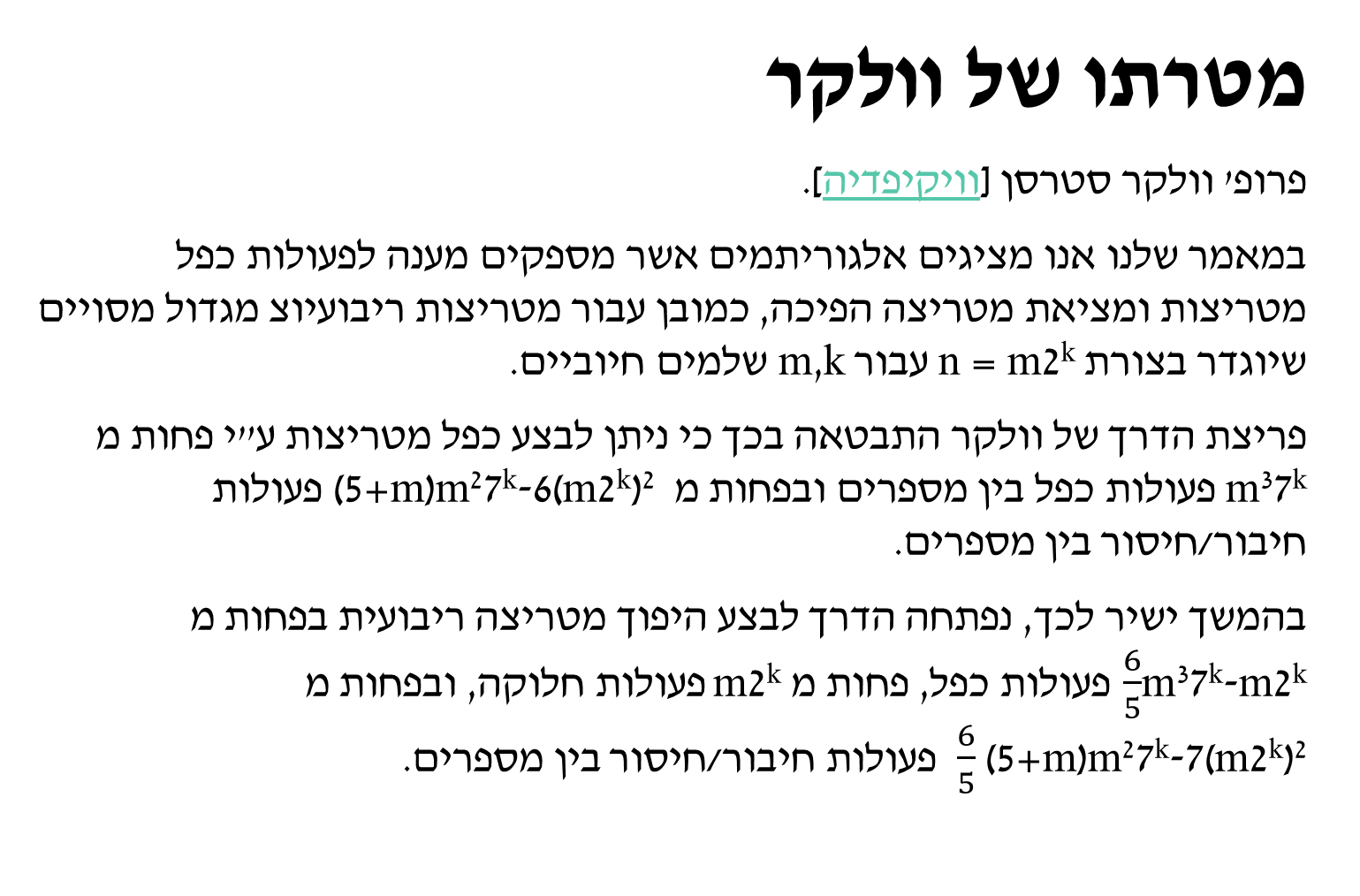
מטרתו של וולקר
פרופ' וולקר סטרסן [וויקיפדיה].
במאמר שלנו אנו מציגים אלגוריתמים אשר מספקים מענה לפעולות כפל מטריצות ומציאת מטריצה הפיכה, כמובן עבור מטריצות ריבועיוצ מגדול מסויים שיוגדר בצורת n = m2^{k} עבור m,k שלמים חיוביים.
פריצת הדרך של וולקר התבטאה בכך כי ניתן לבצע כפל מטריצות ע"י פחות מ m³7^{k} פעולות כפל בין מספרים ובפחות מ (5+m)m²7^{k}-6(m2^{k})² פעולות חיבור/חיסור בין מספרים.
בהמשך ישיר לכך, נפתחה הדרך לבצע היפוך מטריצה ריבועית בפחות מ $\frac{6}{5}$m³7^{k}-m2^{k} פעולות כפל, פחות מ m2^{k} פעולות חלוקה, ובפחות מ $\frac{6}{5}$(5+m)m²7^{k}-7(m2^{k})² פעולות חיבור/חיסור בין מספרים.

Slide 5
מאמרים מצורפים
וולקר במאמרו התייחס להבחנה:
A New Algorithm for Inner Product (march 68)
By S. WINOGRAD
אשר בחן את מספר הפעולות האריטמטיות הנדרשות לביצוע בכפל מטריצות ובמציאת מטריצה הפיכה.
ובמאמר:
MINIMIZATION OF TBE NUMBER OF ARITHMETIC OPERATIONS IN TEE SOLUTION OF LINEAR ALGEBRAIC SYSTEMS OF EQUATIONS (jan 64)
By V.V. KLYUEV and H.I. KOKOVKIN-SHCHERBAK
אשר מציין כי פתרון משוואות ליניאריות ע"י מטריצות ע"פ אלגברה ליניארית אופטימלי רק במקרים במסויים.

Slide 6
דוגמא לדירוג מטריצה:
The equations:
( x1 + 5x2 = 7 (1 5 | 7
−2x1 − 7x2 = −5 (-2 -7 |-5)
Add twice Row 1 to Row 2.
( x1 + 5x2 = 7 (1 5 | 7
3x2 = 9 (0 3 |9)
Multiply Row 2 by 1/3
( x1 + 5x2 = 7 (1 5 | 7
x2 = 3 (0 1 |3)
Add −5 times Row 2 to Row 1.
x1 = −8 (1 0 |-8)
x2 = 3 (0 1 |3)

Slide 7
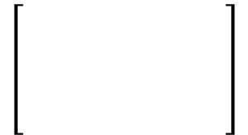
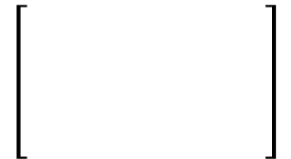
כפל מטריצות באלגברה ליניארית
הרכבת מטריצה כסדרה של ווקטורים.
איך הוגדרה פעולת הכפל.
פירוק המטריצות לווקטורים והגדרת הפכל בין ווקטורים.
דוגמא.
X
=

Slide 8
סיבוכיות הפעולות
בכפל מטריצות בשיטת גאוס
סיבוכיות/מס' הפעולות האריטמטיות אשר מתבצעות במהלך כפל שתי מטריצות ריבועיות מסדר n, הינו n^3.
Simple_Matrix_Multiply(A, B, C, n)
for i ← 1 to n
for j ← 1 to n
C[i,j] ← 0
for k ← 1 to n
C[i,j] ← C[i,j] + A[i,k]*B[k,j]
return C

Slide 9
כפל מטריצות ע"פ וולקר
הצגת האלגו'.
הסבר החלוקה, למה זה עובד?
הוכחת האלגו' באינדוקציה.
הצגת הסיבוכיות/מס' הפעולות האריטמטיות
פעולות כפל
פעולות חיבור
דוגמא
הסבר שבעת השלבים, וחישוב התוצאות המחולקות.

Slide 10
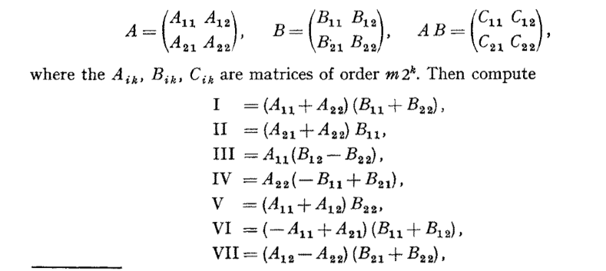
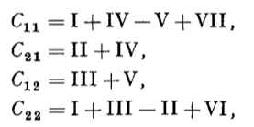
כפל מטריצות ע"פ וולקר האלגוריתם

Slide 11
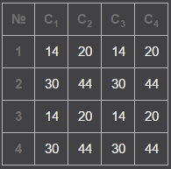
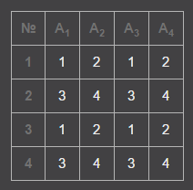
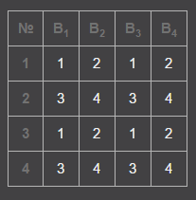
כפל מטריצות ע"פ וולקר דוגמא

Slide 12
הסבר הפרדת המטריצות
חישוב C11
למה מותר לעשות פעולות על התתי מטריצות

Slide 13
כפל מטריצות ע"פ וולקר הוכחת נכונות
חשיבות הסדר.
כלל האינדוקציה.
הוכחה.

Slide 14

כפל מטריצות ע"פ וולקר סיבוכיות
מס' פעולות הכפל בין מספרים במטריצה2^{(k)} n= 7^{(k)} (Fact 1)
מס' פעולות החיבור בין מספרים במטריצה2^{(k)} $)^{2}$+7^{(k)} n= 18(2^{(k-1)} (Fact 1)
סה"כ 4.7n^{(log7)} פעולות אריטמטיות על מספרים (Fact 2)
הוכחה באינדוקציה.

Slide 15
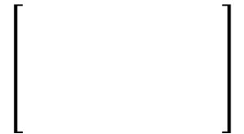
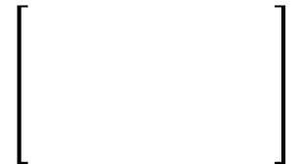
מציאת מטריצה הפיכה באלגברה ליניארית
מטריצת היחידה.
חשיבות הדטרמיננטה.
הגדת מטריצה הפיכה.
משמעותה של מטריצה הפכיכה בפתרון משוואות
דוגמא.
X
=

Slide 16
הפיכת מטריצה ע"פ וולקר
הצגת האלגו'.
הסבר
הוכחת האלגו' באינדוקציה.
הצגת הסיבוכיות/מס' הפעולות האריטמטיות
פעולות כפל
פעולות חיבור
דוגמא
הסבר שבעת השלבים, וחישוב התוצאות המחולקות.

Slide 17
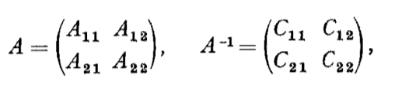
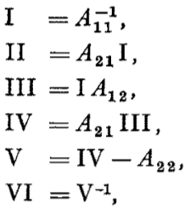
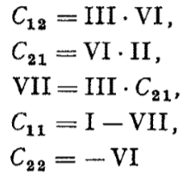
הפיכת מטריצה ע"פ וולקר האלגוריתם

Slide 18
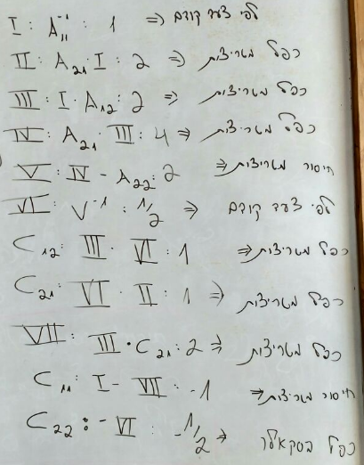
הפיכת מטריצה ע"פ וולקר דוגמא
2 | 1
2 | 2
1 | 1-
0.5- | 1

Slide 19


חישוב C12
ראשית נבחין בנוסחה הידועה למציאת מטריצה הופכית (לצורך פשטות נתמקד במטריצה מסדר 2 ):
בהינתן מטריצה A מהצורה –
המטריצה ההופכית שלה תהיה -

Slide 20
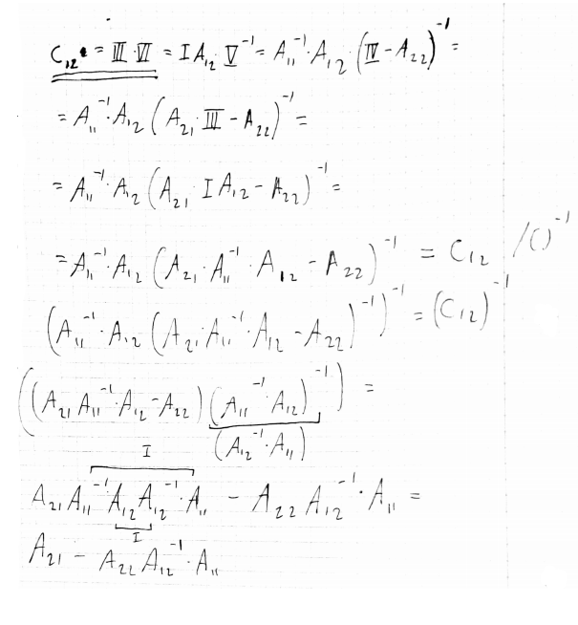
חישוב C12
כעת נראה שע"י חישובו של C12 אנו נגיע בדיוק לאותה תוצאה עבור שתי הנוסחאות (גאוס, וולקר):

Slide 21
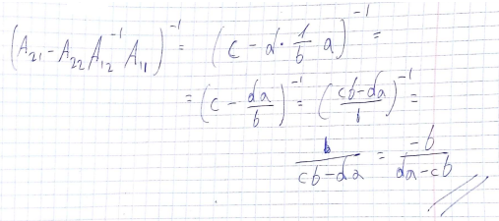

חישוב C12
נבחין שלפי האלגוריתם הרגיל, שהצגנו לעיל, C12 יהיה צריך להיות מהצורה הבאה: $C_{12}=\frac{−b}{ad−bc}$
כעת נשים לב שכרגע $c_{12}^{−1}= A_{21}−A_{22}A_{12}^{−1}A_{11}$לפי מה שחישבנו עד כה, נציב עכשיו את הספרות של המטריצה , ונגיע לשיוויון הנצרך:

Slide 22
הפיכת מטריצה ע"פ וולקר הוכחת נכונות
נראה כי הפיכת מטריצה ע"פ וולקר נכונה באינדוקציה.
בסיס האינדוקציה: כאשר k=0 כפי שהראנו בדוגמא לעיל.
הנחת האינדוקציה: נניח טענה זו נכונה עד ל-k , כלומר עד m*2^k טענה זו נכונה בצורה רקורסיבית.
צעד האינדוקציה: נראה שטענה זו נכונה עד ל – k+1, בהתחשב בהוכחת הנכונות שהראנו לC12.

Slide 23
הפיכת מטריצה ע"פ וולקר סיבוכיות
מס' פעולות הכפל בין מספרים (Fact 3)
מס' פעולות החיבור בין מספרים (Fact 3)
סה"כ פחות מ – 5.64n^{Lg(7)} פעולות אריטמטיות על מספרים (Fact 4)
הוכחה באינדוקציה.

Slide 24
סיכום
הצגת השיפור אשר הושג
גם מספרים ומשמעותו עבור מספרים גדולים.
אופטימליות פעולת כפל מטריצות ריבועיות כיום.
אופטימליות פעולת הפיכת מטריצה כיום.
הרחבת השימושים והשפעתם בפעולות נוספות על מטריצות
חישוב דטרמיננטה, מציאת פתרון למערכת משוואות ליניארית.

